Slide 1
Лекция 18
Логические элементы.
Двоичная логика,
Комбинационная логика,
Триггеры и регистры.

Slide 2
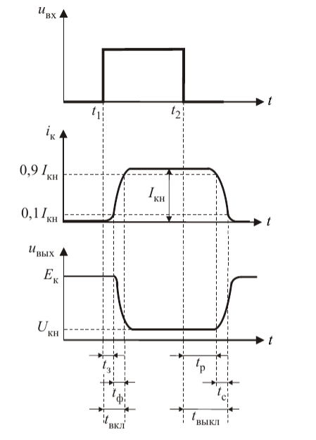
Дискретный сигнал

Slide 3
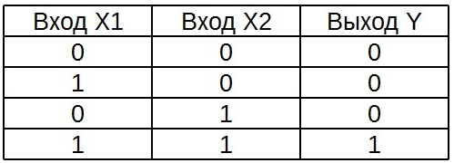
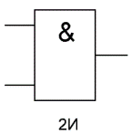

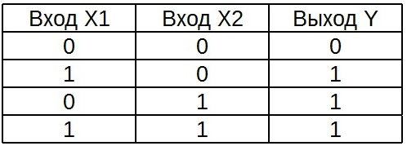
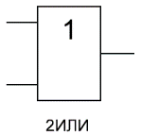
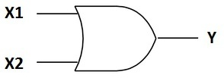
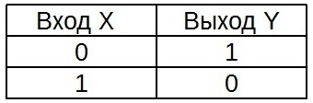
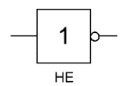
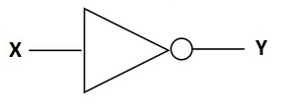
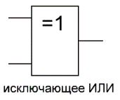
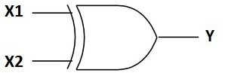
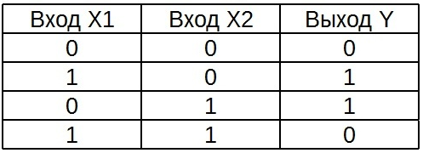
Логические функции
И (AND)
ИЛИ (OR)
НЕ (NOT)
Иключающее
Или (XOR)

Slide 4
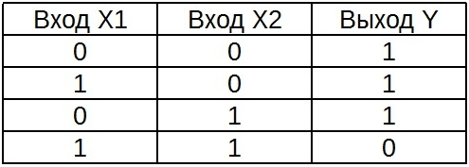
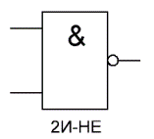
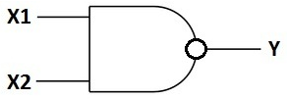
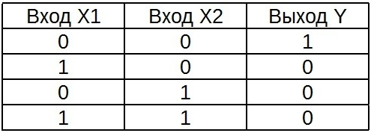
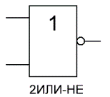
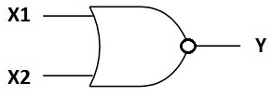
Логические функции
2И (2AND)
2ИНЕ (2NAND)
2ИЛИ
2ИЛИНЕ (2NOR)

Slide 5
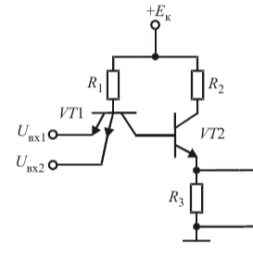
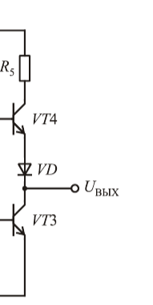
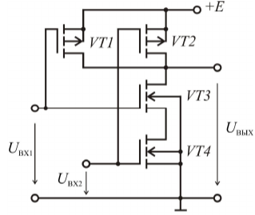
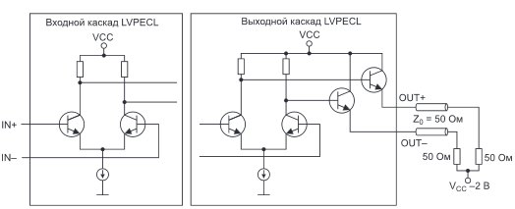
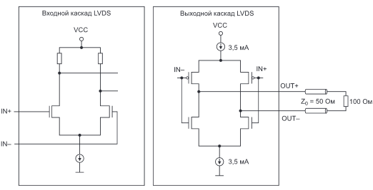
Типы логики
ТТЛ (транзисторно-транзисторная,TTL)
КМОП(полевая,CMOS)
ЭСЛ(эмиттерно-связаная, PECL,LVPECL)
LVDS(низковольтная дифференциальная)

Slide 6
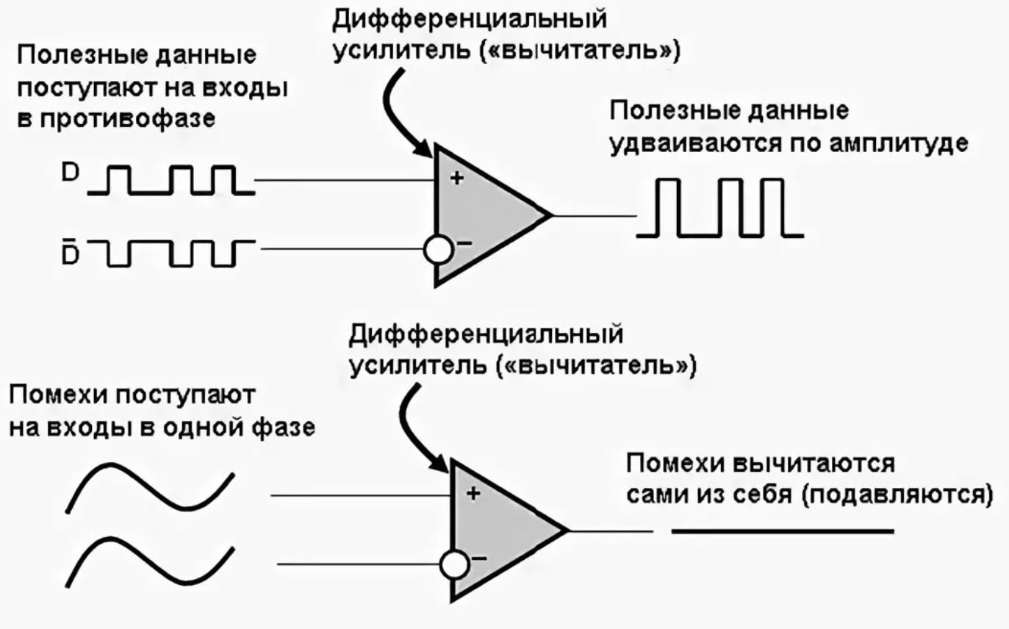
Типы логики
ТТЛ (транзисторно-транзисторная,TTL)
КМОП(полевая,CMOS)
ЭСЛ(эмиттерно-связаная, PECL,LVPECL)
LVDS(низковольтная дифференциальная)

Slide 7
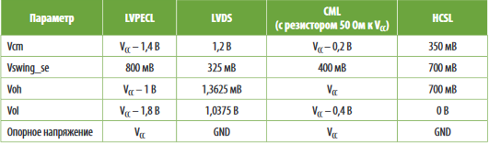
Типы логики
ТТЛ (транзисторно-транзисторная,TTL)
КМОП(полевая,CMOS)
ЭСЛ(эмиттерно-связаная, PECL,LVPECL)
LVDS(низковольтная дифференциальная)

Slide 8
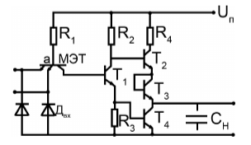
ТТЛ
Базовый элемент

Slide 9
ТТЛ
Характеристики ТТЛ элементов:
Напряжение питания: 5 В, 3,3 В
Напряжения логического нуля/логической единицы: 0,5 В/Vпит-0,5
Нагрузочная способность: 5-30
Входной ток логического нуля/ логической единицы
Максимальный выходной ток
Быстродействие
Задержка распространения сигнала на одном вентиле

Slide 10
ТТЛ
Серии ТТЛ элементов:
Напряжение питания: 5 В, 3,3 В
Напряжения логического нуля/логической единицы: 0,5 В/Vпит-0,5
Нагрузочная способность: 5-30
Входной ток логического нуля/ логической единицы
Максимальный выходной ток
Быстродействие
Задержка распространения сигнала на одном вентиле

Slide 11
ТТЛ
Серии ТТЛ элементов:
Серия | Российское обозначение | Потребление | Выходной ток | Быстродействие | Входной ток
74 | КР155 | 10мВт | 2мА-5мА | 10нс | -0.2 мА / 50µА
74L (LS) | КР555 | 1мВт | 5мА-10мА | 1нс | -0.1 мА / 20µА
74ALS | KP1533 | 1мВт | 10-25мА | 1нс | -0.1 мА / 20µА
74F | КР1531 | 5мВт | 5мА-10мА | 1,5нс | -0.2 мА / 50µА
74HC (AHC) | КР1564 | SMOS | 25мА | 10нс (2нс) | 1µA

Slide 12
ТТЛ
Названия:
Тип | Российское обозначение | Западное обозначение
4 элемента 2И-НЕ | КР555 ЛА3 | SN74ALS00
4 элемента 2И | КР555 ЛИ1 | SN74ALS08
4 элемента 2ИЛИ-НЕ | КР555 ЛЕ1 | SN74ALS02
6 элементов НЕ | КР555 ЛН1 | SN74ALS04
4 элемента Искл. ИЛИ | КР555 ЛП1 | SN74ALS86

Slide 13
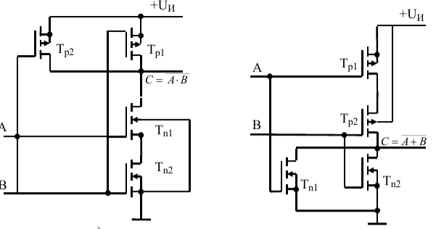
КМОП
Базовый элемент

Slide 14
Комбинационная логика
Типы комбинационной логики:
Тип комбинационной логики | Обозначение
Шифратор/Дешифратор | CD/DC
Мультиплексор/Демультиплексор | MUX/DMX
Преобразователь кода | DEC
Сумматор/Вычитатель | SM(ADD)/SB(SUB)
Цифровой компаратор | CMP (==)
Арифметико-Логическое Устройство | (ALU)

Slide 15
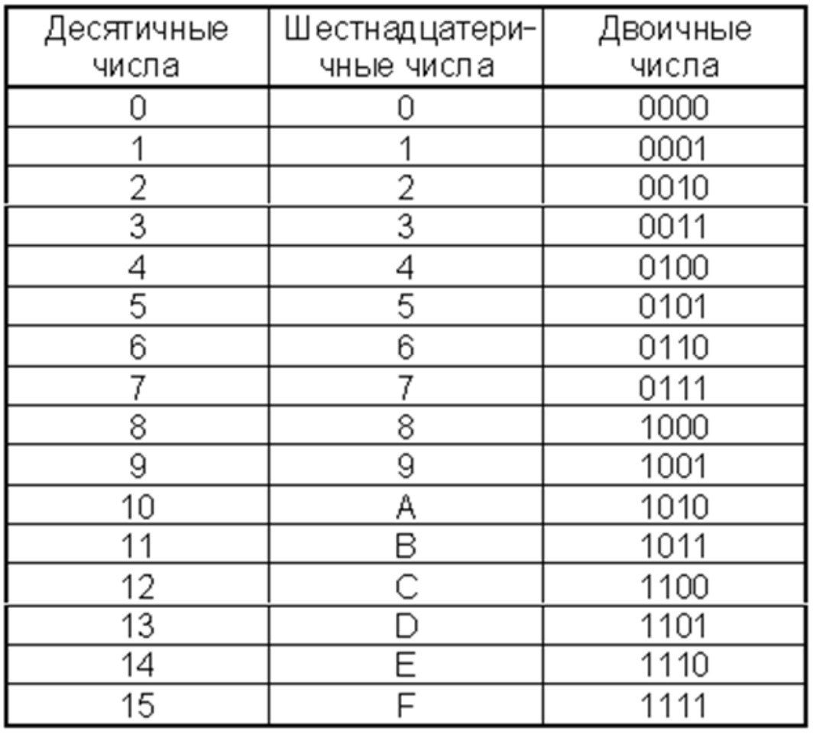
Двоичная запись числа
Двоичный код:
Запись числа в двоичном коде
Шестнадцатеричное представление

Slide 16
Дополнительный код
Дополнительный код:
Такое представление отрицательных чисел в двоичном коде, чтобы чтобы A+(-A)=0 без учета переноса на следующий разряд
Соответственно чисел получается то же количество, но половина кодов теперь соответствуют отрицательным числам. Правило представления: -A=MAX-A+1 = ~A+1
Нетрудно проверить, что тогда A+(-A)=MAX+1=0+перенос в следующий за старшим разряд

Slide 17
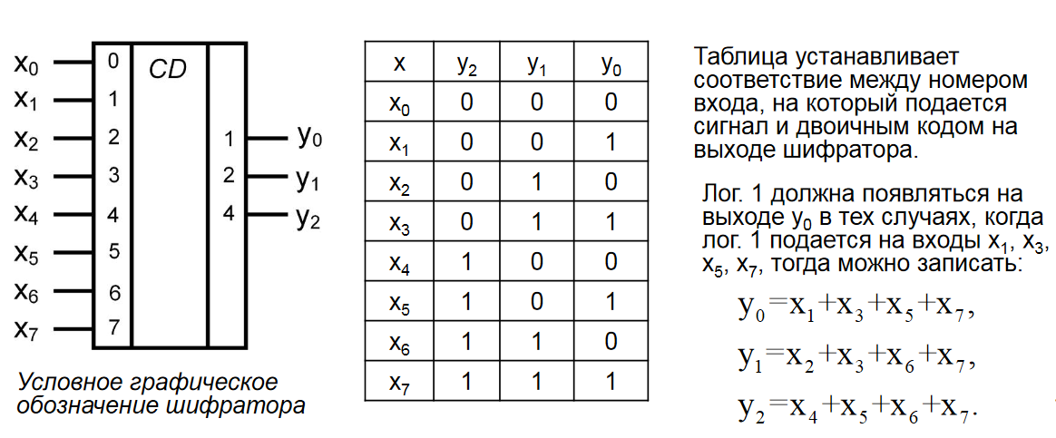
Шифратор
Шифратор это устройство преобразующее позиционный код в двоичный. Приоритетный шифратор – шифратор, который допускает активный сигнал одновременно на нескольких входах, при этом активным считается самый старший сигнал.

Slide 18
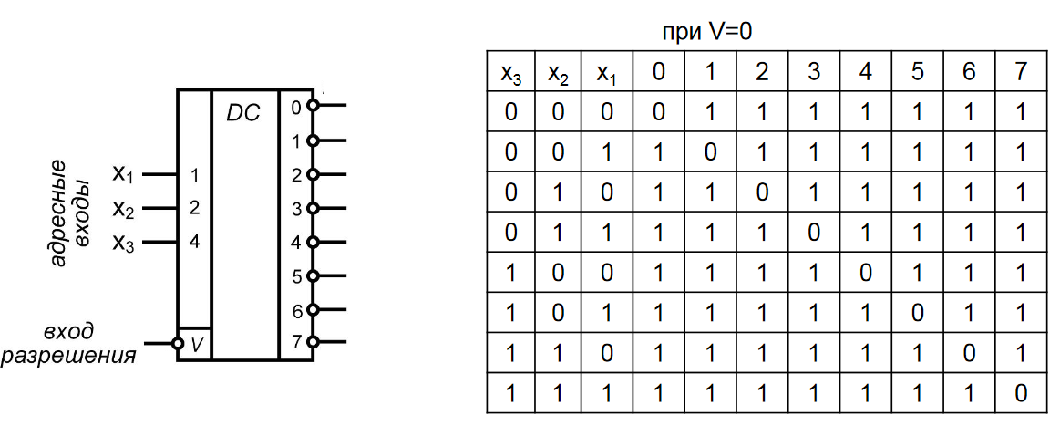
Дешифратор
Дешифратор – устройство обратное шифратору, т.е. преобразующее двоичный код в позиционный.

Slide 19
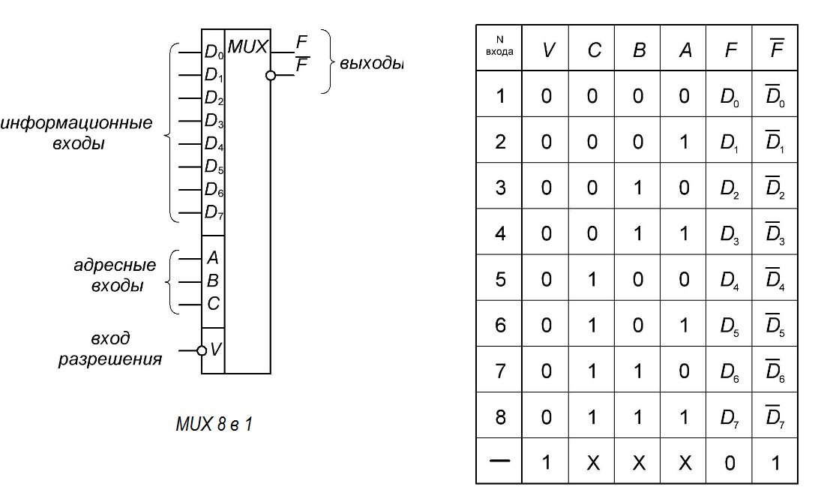
Мультиплексор
Мультиплексор (селектор данных) – устройство осуществляющее коммутацию информационных сигналов на его входах на выход. Обычно характеризуется числом входов и числом выходов: MUX 4 в 2 , MUX 16 в 1. Выбор входа определяется с помощью адресных входов.

Slide 20
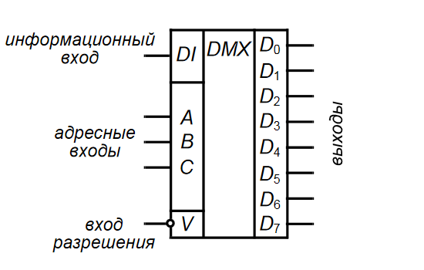
Демультиплексор
Демультиплексор – устройство обратное мультиплексору, осуществляющее передачу сигнала со входа на один из выходов в соответствии с кодом на адресных входах.

Slide 21
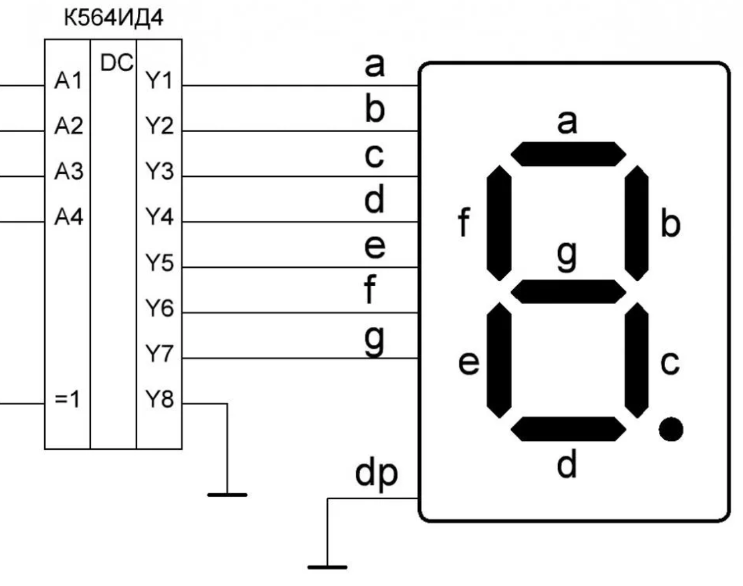
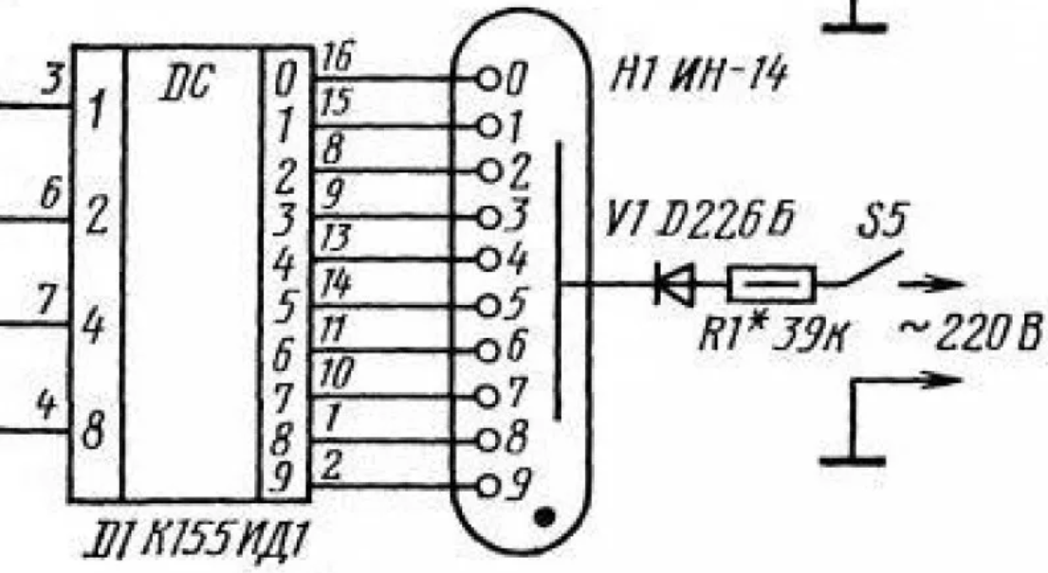
Преобразователь кода
Разновидность дешифратора, которая преобразует код не в позиционный а, обычно, в код индикатора (обычно семисегментного индикатора).

Slide 22
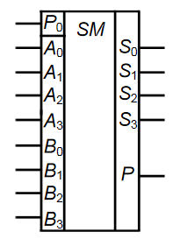
Сумматор
Складывает два n-разрядных числа. Вычитатель – вычитает два числа (по сути это тот же сумматор, который переводит второе число в дополнительный код)

Slide 23
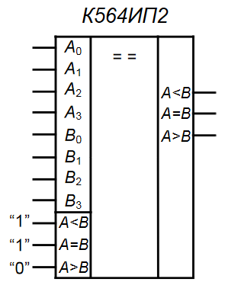
Цифровой компаратор
Цифровой компаратор – устройство осуществляющее сравнение двух чисел. Имеет выходы A>B, A=B, A<B и такие же дополнительные входы для наращивания разрядности.

Slide 24
АЛУ
Арифметико-логическое устройство – устройство реализующее функции сумматора, вычитателя и компаратора (перемножителя, делителя) в соответствии с сигналом на управляющих входах.

Slide 25
Триггеры
Триггер – цифровой элемент с памятью: это значит, что состояние его выхода (выходов) зависит не только от мгновенных значений на его входах но и от предыстории изменения этих значений.
Триггер – простейший, но не единственный цифровой элемент с памятью.
Состояние элемента так же, как и для логических элементов, подчиняется таблице истинности, однако в ней есть дополнительные строки отражающие процесс хранения информации.
По типу реакции на входные сигналы выделяют три базовых типа триггеров: RS, D, JK, каждый из которых в свою очередь может быть синхронным или асинхронным. Отдельно выделяют еще четвертый тип триггера T-триггер.

Slide 26
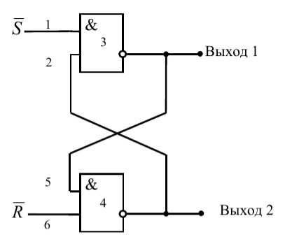
RS триггер
Простейшим по устройству является асинхронный RS триггер с инверсными входами:

Slide 27
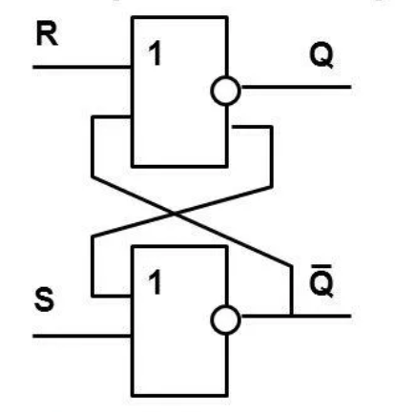
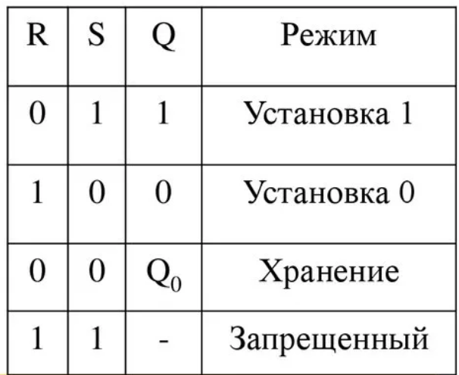
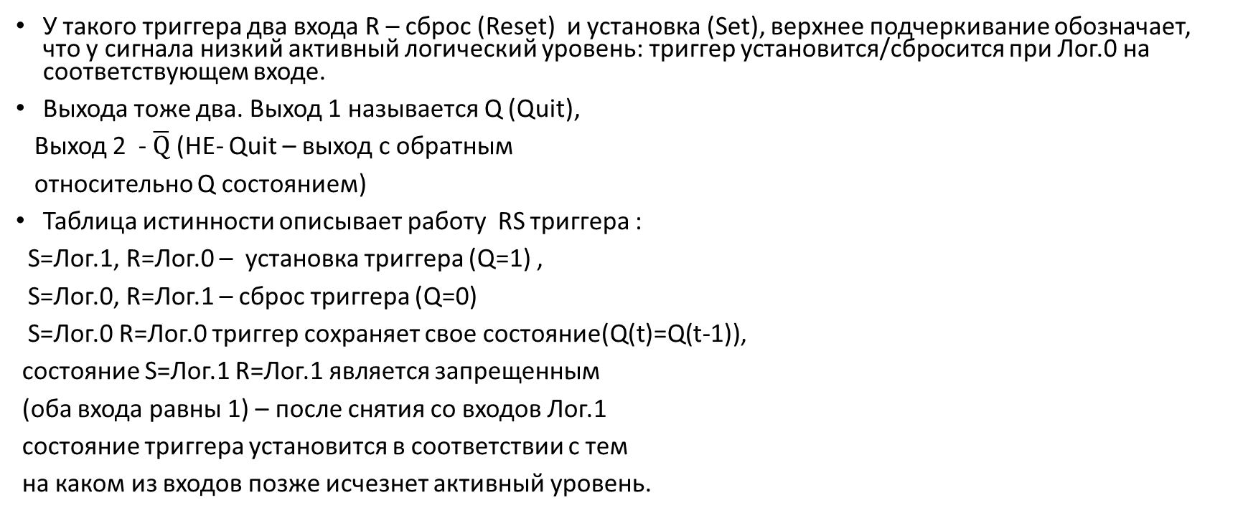
RS триггер
У такого триггера два входа R – сброс (Reset) и установка (Set), верхнее подчеркивание обозначает, что у сигнала низкий активный логический уровень: триггер установится/сбросится при Лог.0 на соответствующем входе.
Выхода тоже два. Выход 1 называется Q (Quit),
Выход 2 - $\overline{Q}$ (НЕ- Quit – выход с обратным
относительно Q состоянием)
Таблица истинности описывает работу RS триггера :
S=Лог.1, R=Лог.0 – установка триггера (Q=1) ,
S=Лог.0, R=Лог.1 – сброс триггера (Q=0)
S=Лог.0 R=Лог.0 триггер сохраняет свое состояние(Q(t)=Q(t-1)),
состояние S=Лог.1 R=Лог.1 является запрещенным
(оба входа равны 1) – после снятия со входов Лог.1
состояние триггера установится в соответствии с тем
на каком из входов позже исчезнет активный уровень.

Slide 28
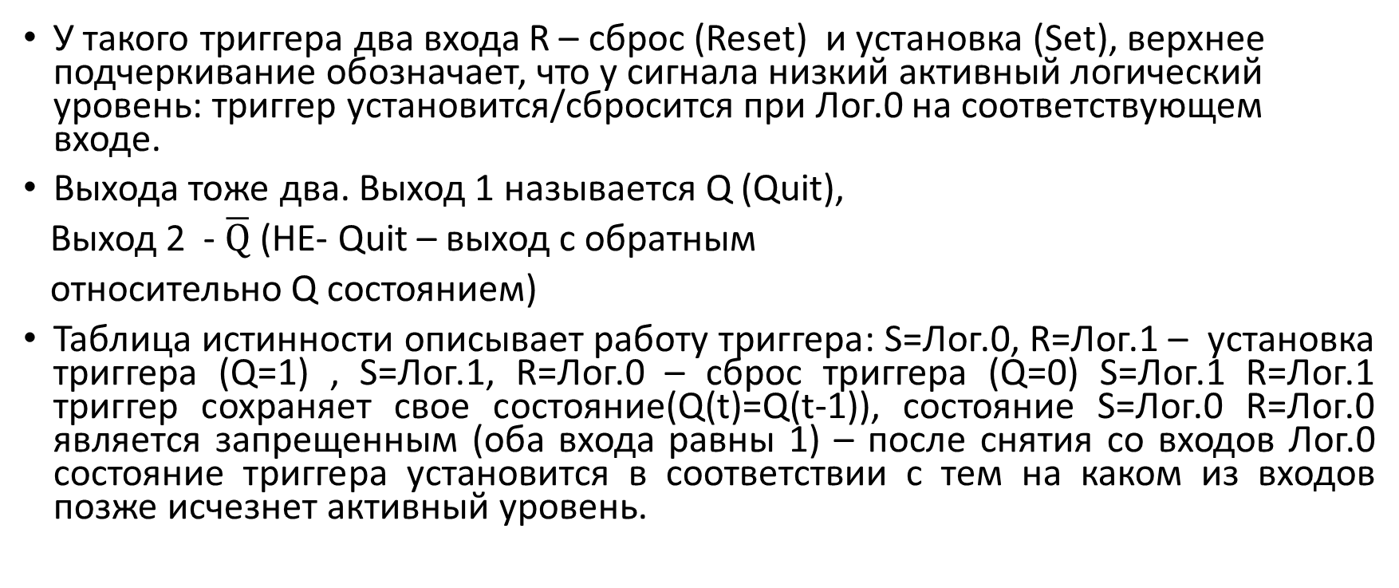
RS триггер
У такого триггера два входа R – сброс (Reset) и установка (Set), верхнее подчеркивание обозначает, что у сигнала низкий активный логический уровень: триггер установится/сбросится при Лог.0 на соответствующем входе.
Выхода тоже два. Выход 1 называется Q (Quit),
Выход 2 - $\overline{Q}$ (НЕ- Quit – выход с обратным
относительно Q состоянием)
Таблица истинности описывает работу триггера: S=Лог.0, R=Лог.1 – установка триггера (Q=1) , S=Лог.1, R=Лог.0 – сброс триггера (Q=0) S=Лог.1 R=Лог.1 триггер сохраняет свое состояние(Q(t)=Q(t-1)), состояние S=Лог.0 R=Лог.0 является запрещенным (оба входа равны 1) – после снятия со входов Лог.0 состояние триггера установится в соответствии с тем на каком из входов позже исчезнет активный уровень.

Slide 29
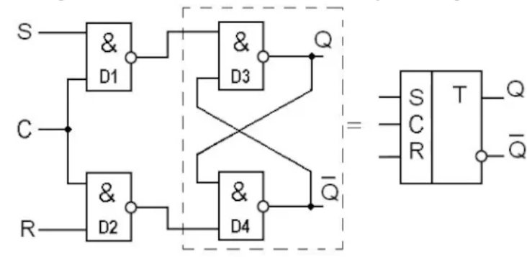
Синхронный RS триггер
Синхронный триггер имеет дополнительный вход – синхронизации, называемый тактовым сигналом. Этот вход управляет прохождением сигналов на входы R и S триггера: сигнал попадет на эти входы только при активном уроне на входе синхронизации.
При этом активным уровнем может быть
не только логический уровень (Лог 0 или Лог 1)
но и фронт или спад (момент перехода от
одного логического состояния в другое)

Slide 30
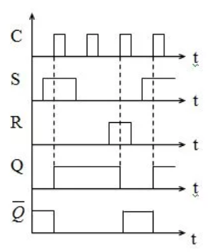
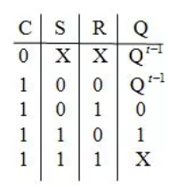
Синхронный RS триггер
Таблица истинности синхронного RS триггера с тактированием высоким логическим уровнем

Slide 31
D триггер
D триггер иначе называется триггером защелкой, так как по своей логике работы он по активному сигналу на входе С защелкивает на выход Q состояние входа D.
Активный сигнал на тактовом входе (аналогично синхронному RS триггеру) может быть как логическим уровнем так и фронтом (спадом).

Slide 32
JK триггер
JK триггер – так же как и RS имеет вход установки J и вход сброса K, однако, в отличие от RS триггера не имеет неопределенного состояния - при подаче сигнала на оба входа триггер переворачивается, т.е. меняет состояние на противоположное. JK триггеры как правило синхронные – т.е. состояние входов определяется в момент изменения сигнала на тактовом входе.
JK триггеры в абсолютном большинстве синхронные. (Для несинхронного триггера подача сигнала на оба входа приведет к постоянному изменению с некоторой внутренней постоянной выходного уровня, т.е. к генерации)

Slide 33
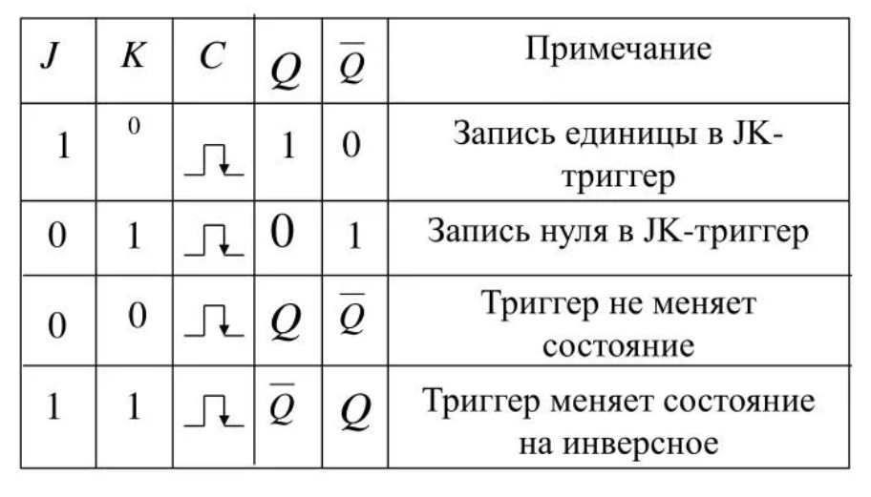
JK триггер
Таблица истинности синхронного JK триггера с тактированием по заднему фронту сигнала

Slide 34
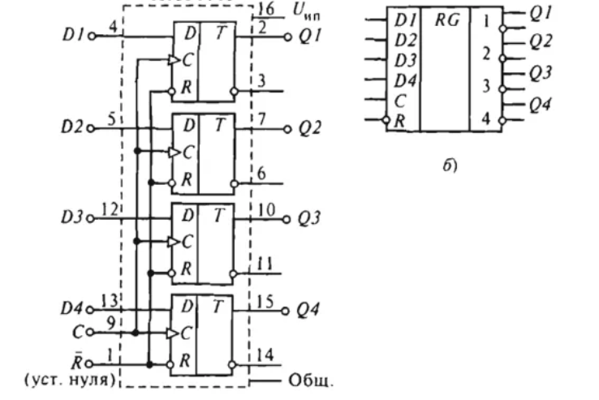
Регистр хранения
4-разрядный параллельный регистр

Slide 35
Счетчик
Триггерное устройство выдающее на выход двоичный сигнал соответствующий числу импульсов, поданному на счетный вход.
По внутреннему устройству счетчики делятся на синхронные и асинхронные

Slide 36
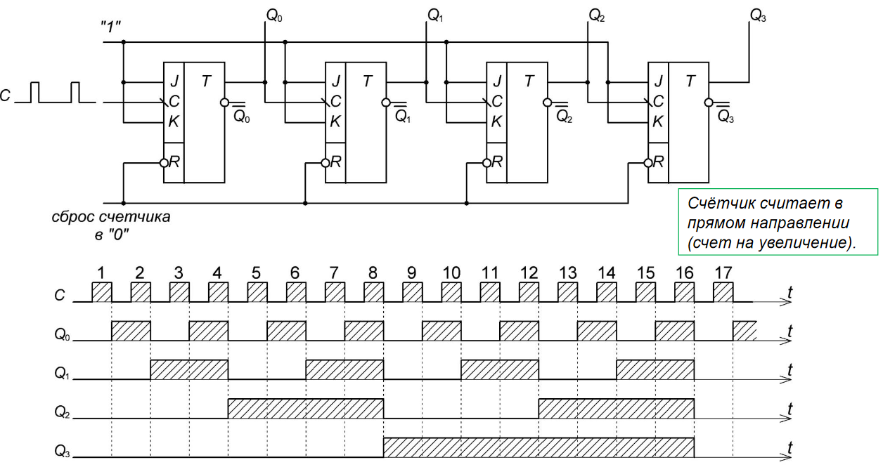
Счетчик
Асинхронный 4-разрядный счетчик

Slide 37
Счетчик
У асинхронного счетчика есть небольшой недостаток – который становится, однако, существенным при увеличении частоты работы схемы: скорость реакции выходов Q1… Qn на приход тактового импульса линейно растет с номером разряда, так как каждый следующий разряд управляется через все увеличивающуюся цепочку триггеров. Это приводит к тому, что в некоторые счетные переходы (когда меняется состояние многих выводов) на короткое время на выходах счетчика появляется не тот код.
Этого недостатка лишен синхронный счетчик: у него скорость реакции всех выходов одинаковая.

Slide 38
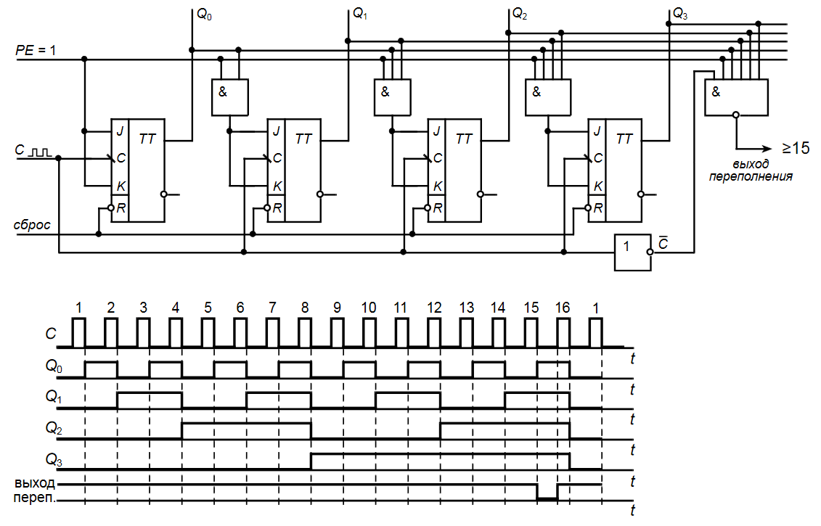
Счетчик
Синхронный 4-разрядный счетчик

Slide 39
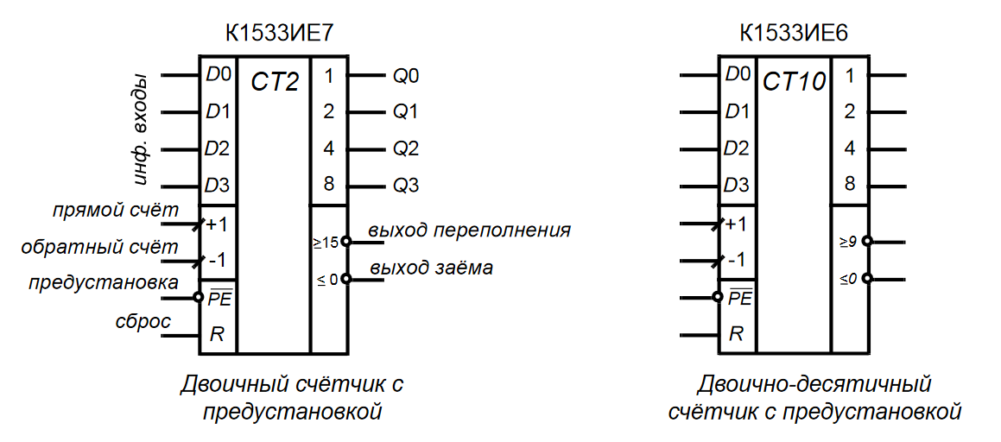
Счетчик
Двоичный и двоично-десятичный счетчик

Slide 40
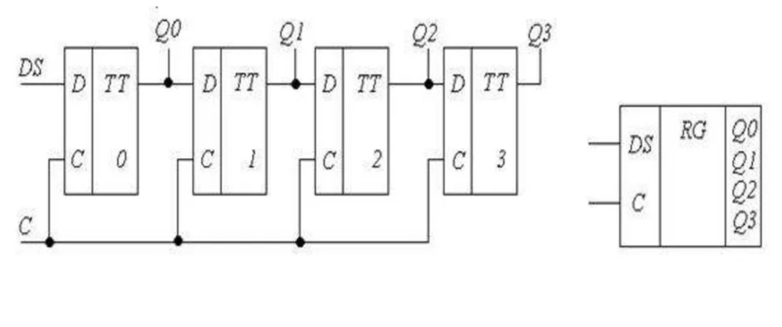
Сдвиговый регистр
Пример 4х разрядного сдвигового регистра

Slide 41

Сдвиговый регистр
Преобразование последовательного кода в параллельный

Slide 42
Сдвиговый регистр
Преобразование последовательного кода в параллельный

Slide 43


Сдвиговый регистр
Применение сдвигового регистра в последовательных интерфейсах

